Slide 1




Slide 2
Синквейн
Этнос
Великий, многонациональный
Созидает, изучает, изменяет
Исторически сложившаяся группа людей
Народ

Slide 3
Живут в России разные
Народы с давних пор.
Одним тайга по нраву,
Другим – степной простор.
У каждого народа
Язык свой и наряд.
Один черкеску носит,
Другой надел халат.
Один – рыбак с рожденья,
Другой – оленевод,
Один кумыс готовит,
Другой готовит мед.
Одним милее осень,
Другим милей весна.
А Родина Россия. У нас у всех одна.
В. Степанова

Slide 4
Объясните значение терминов
этнос,
этнографическое положение,
ассимиляция,
межнациональный конфликт, национальность,
национализм,
толерантность.

Slide 5
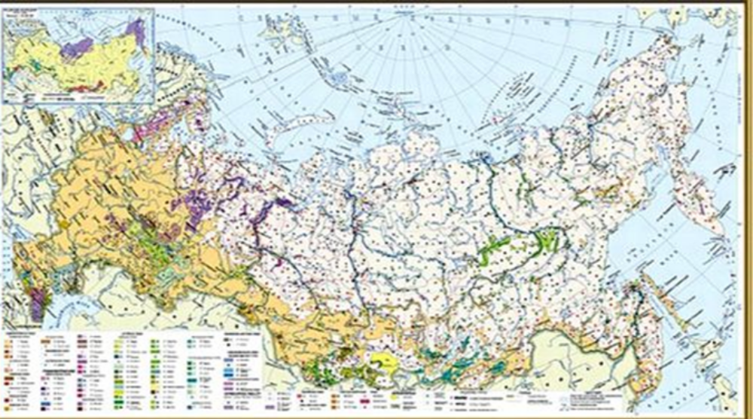
Этнический состав

Slide 6
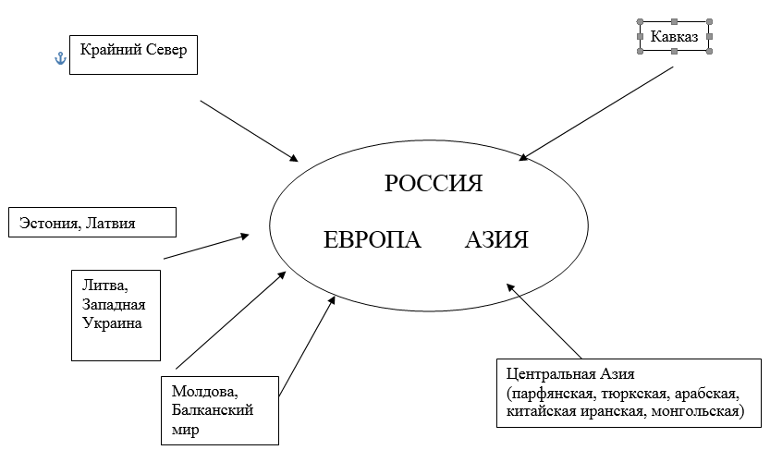

Slide 7
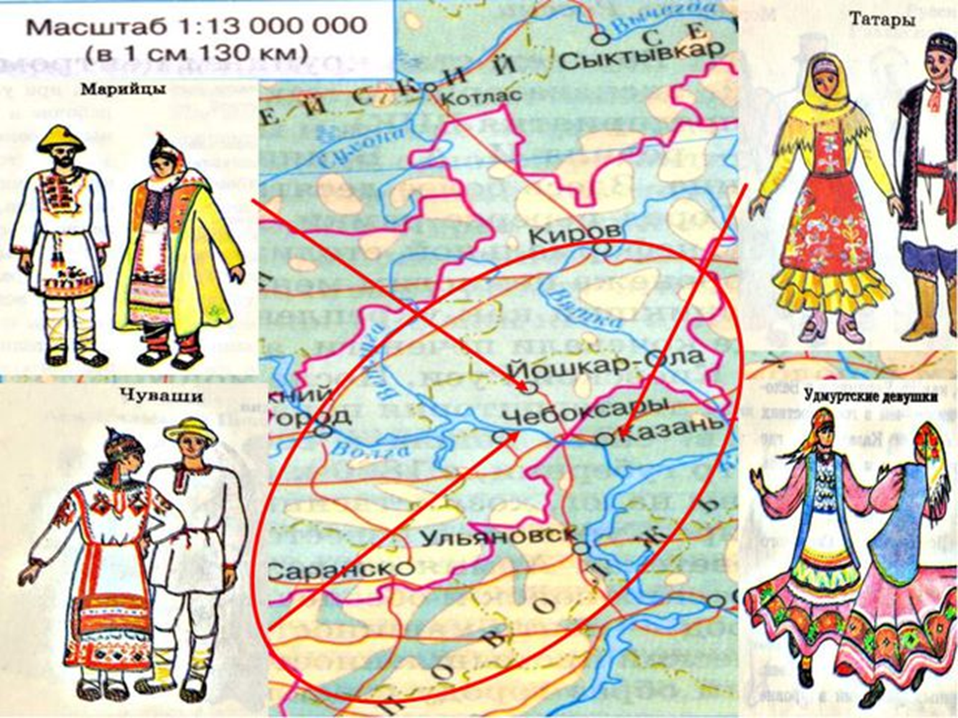

Slide 8
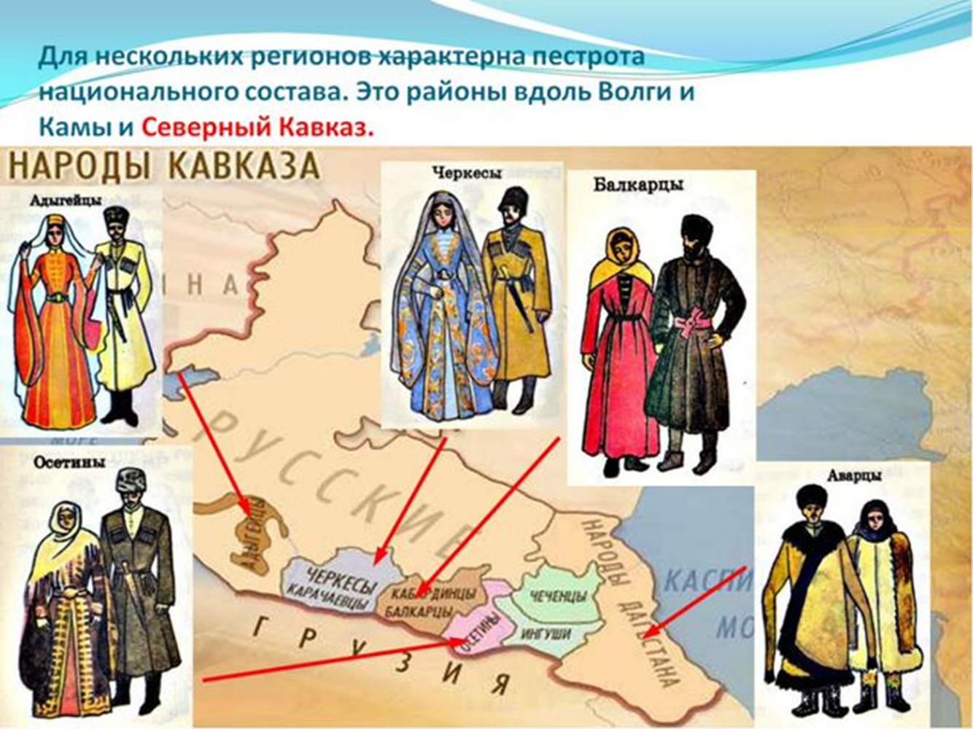

Slide 9
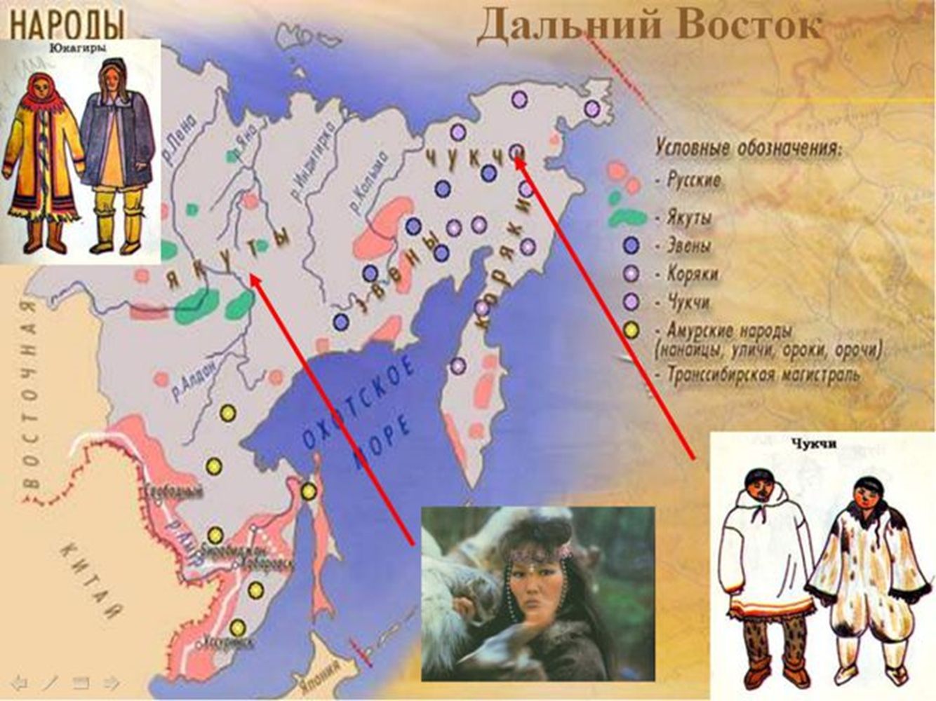

Slide 10
Выводы : - Россия на стыке Европы и Азии.
- Кавказ место стыка христианского и мусульманского мира /при численном преобладании последнего/.
- Центральная Азия – место встречи столь разных культур как порфянская и тюркская.
- Крайний Север – край народов, образ жизни связан в основном с присваивающим хозяйством.
-Соседи России с Запада – Европейские страны Литва , Эстония , Белоруссия, Украина –с традициями христианства.
-На юге Россия граничит с Казахстаном. Этнический и культурный мир Казахстана также очень сложен. Здесь проживают русские , украинцы ,немцы ,узбеки . уйгуры.
Итак , не только Россия многонациональна , но и ее соседи имеют также сложный этнический и религиозный состав. Поэтому России необходимо проводить «мягкую» национальную политику.
Каждый народ имеет свой язык , который является визитной карточкой народа. По родству языка народы объединяются в языковые семьи

Slide 11
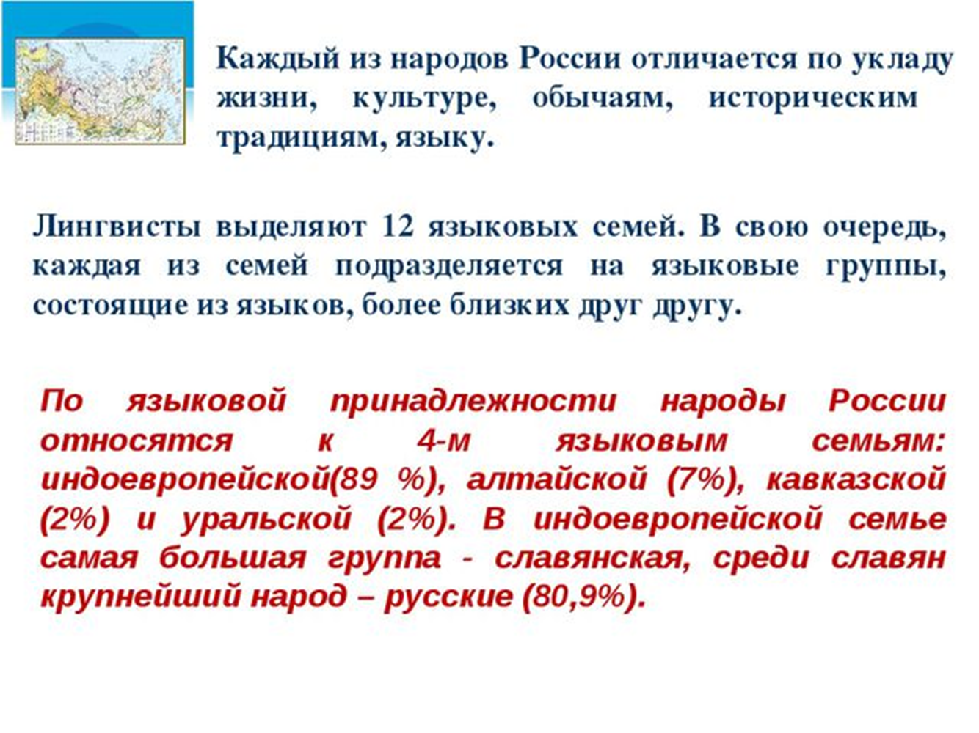

Slide 12
Народ - это общность людей, отличающихся укладом жизни, обычаями, традициями, языком.
Наука, изучающая народы – этнография

Slide 13
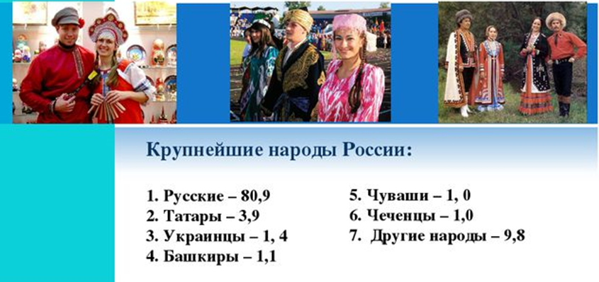

Slide 14
Малые народы:
манси, чукчи, ненцы, вепсы и др
Самый малочисленный народ России –орочи ,проживают на территории Амурской обл. , численность 915 человек.

Slide 15
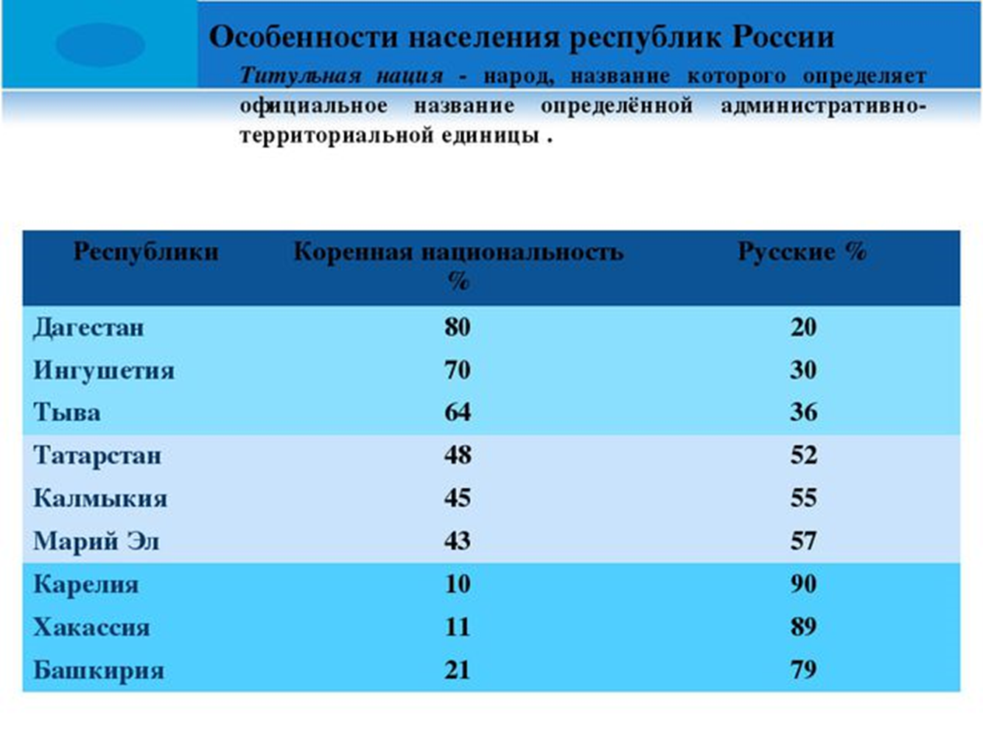

Slide 16
Причины многонационального состава населения на территории России
- историческое формирование и заселение территории страны;
- внешние миграции

Slide 17
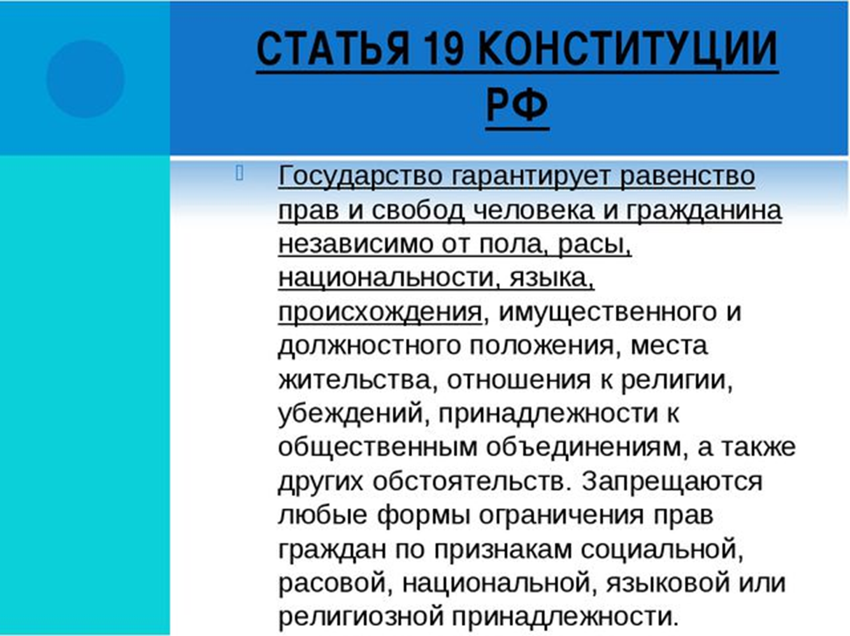

Slide 18
КОНСТИТУЦИЯ (основной закон)
Российской Федерации
Статья 46.
Каждый вправе свободно определять свою национальную принадлежность. Никто не должен быть принуждён к определению и указанию национальной принадлежности. Каждый имеет право на пользование родным языком, включая обучение и воспитание на родном языке. Оскорбление национального достоинства человека преследуется по закону.

Slide 19


русские, украинцы, башкиры, татары, азербайджанцы, таджики, узбеки

Slide 20
1. Патриотизм (от греч. «Родина») – любовь к Родине.
2. Национализм – идеи национального превосходства, национальной исключительности.
3. Толерантность ( от лат.«терпение» ) – терпимость к чужим мнениям, верованиям, поведению.
4. Этнос (от греч. «народ») – устойчивая общность людей, которые живут на одной территории, имеют общий язык и культуру.
5. Титульный (коренной) народ- это народ, давший название национально – территориальному образованию (республике).
6. Ассимиляция (от лат. «употребление») – процесс усвоения представителями разных народов языка, культуры, обычаев, традиций той среды, в которой они живут.
7. Этнография – наука, изучающая народы.

Slide 21
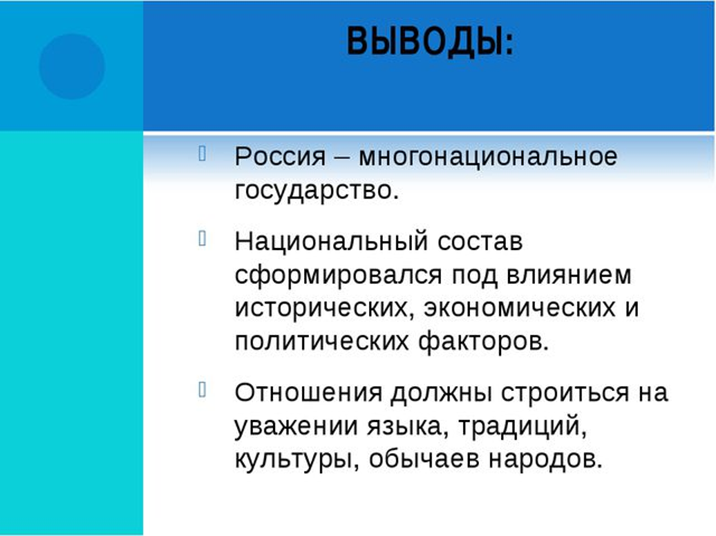

Slide 22
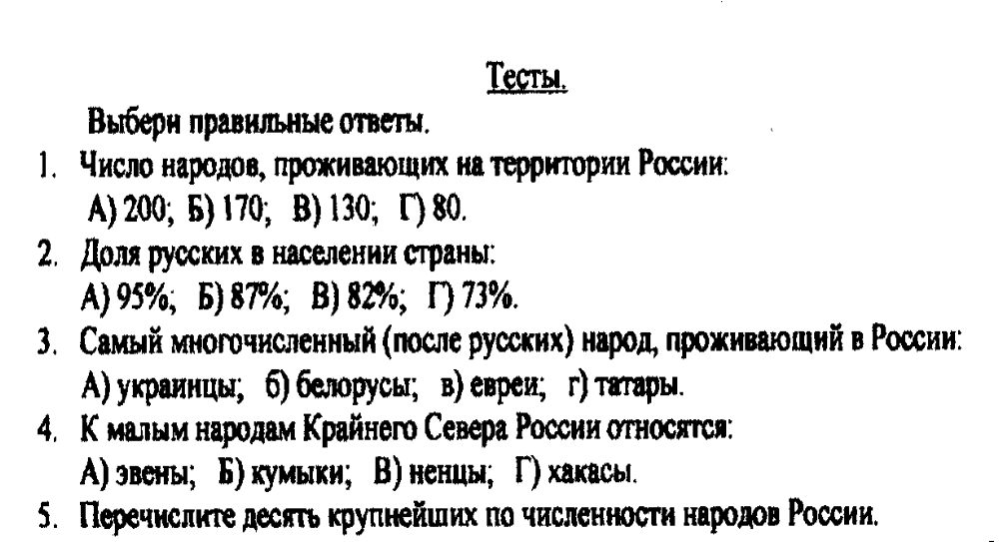

Slide 23
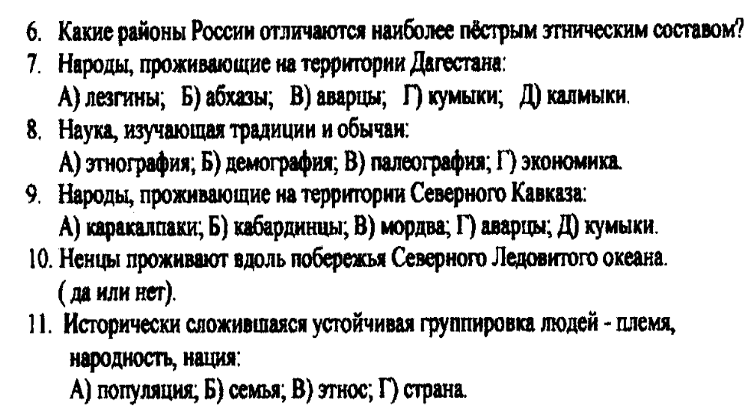

Slide 24
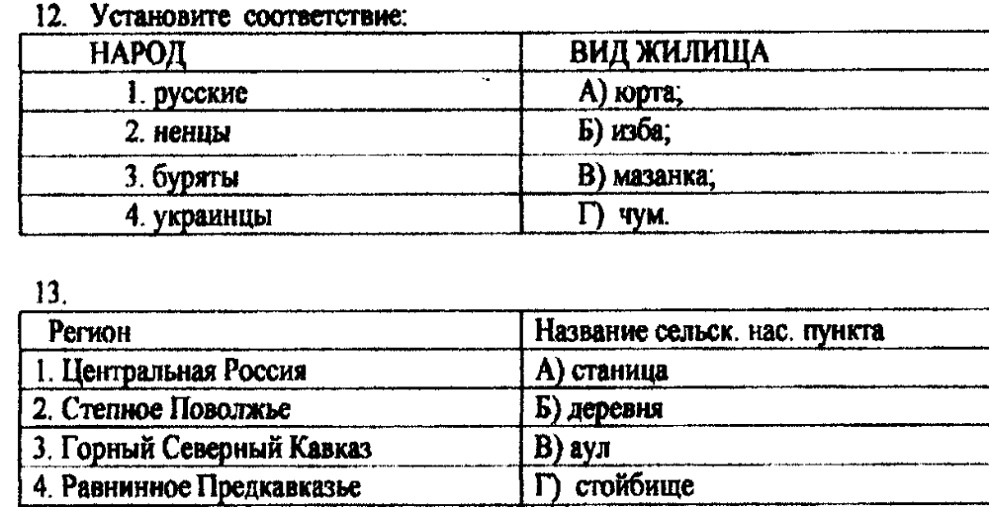

Slide 25
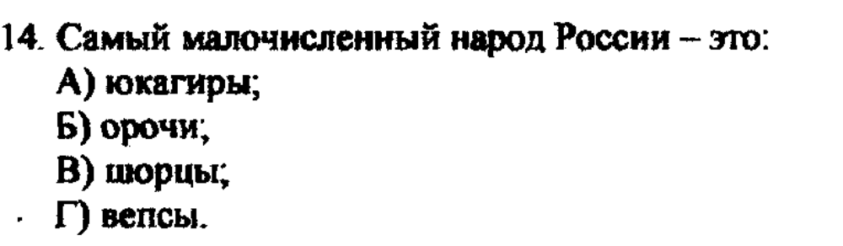

Slide 26
1.Своей работой на уроке я доволен/ не доволен
2.Урок для меня показался коротким /длинным
3.Материал урока мне был понятен/ не понятен,
полезен/бесполезен.

Slide 27
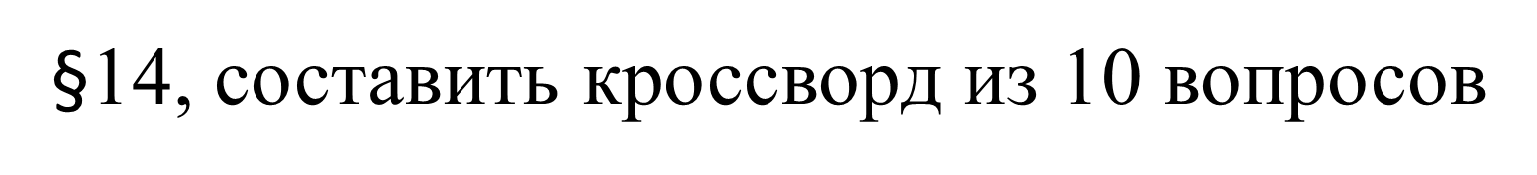
Домашнее задание

